Slide 1
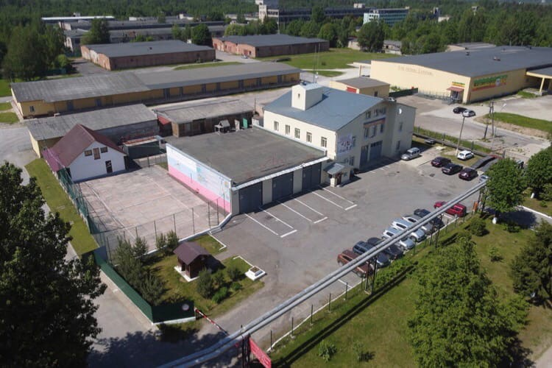
«Сланцевская школа интернат, реализующая адаптированные программы» ГКОУ ЛО «Сланцевская школа-интернат»
Экскурсия в Пожарную часть № 145 г. Сланцы.
«ЗНАКОМСТВО С ПРОФЕССИЕЙ ПОЖАРНОГО»
Подготовила:
Воспитатель Баринова Е.А.

Slide 2
Пожарная безопасность является одним из важных направлений в воспитательно-образовательном процессе работы ГКОУ ЛО «Сланцевская школа-интернат» Сланцевского района.
Актуальность связана с тем , что у обучающихся ГКОУ ЛО «Сланцевская школа-интернат» отсутствует защитная психологическая реакция на противопожарную обстановку. Желание постоянно открывать что-то новое ,непосредственность часто ставят их перед реальными опасностями.
Подсчитано: на тысячу пожаров сто вспыхивает по вине детей , которые становятся жертвами своего незнания и легкомыслия. Число детей пострадавших от пожара возрастает с каждым годом и это не может вызвать тревогу. Поэтому забота о сохранности детской жизни –важнейшая задача ГКОУ ЛО «Сланцевская школа-интернат» Сланцевского района, а также всех учреждений, семей и государств. Участившиеся в последнее время трагические случаи пожаров в детских учреждениях и анализ причин их возникновения убеждают в систематической работы с педагогами , детьми и родителями.

Slide 3
Цель: знакомство детей с людьми разных профессий
Задачи:
Образовательные: познакомить детей с профессией пожарного, с особенностями спецодежды, с используемым транспортом, орудиями труда. Дать детям понятие, что пожарные спасают жизни людей.
Развивающие: развить умение логически строить свои высказывания ,задавать вопросы , слушать внимательно, развивать наблюдательность, любознательность.
Воспитательные: формировать у детей доброжелательность к людям , воспитывать уважение к профессионалам, способность понимать важность профессии пожарный.
Способы: организационный момент экскурсия в пожарную часть,прослушивание рассказов пожарных, рефлексия.

Slide 4
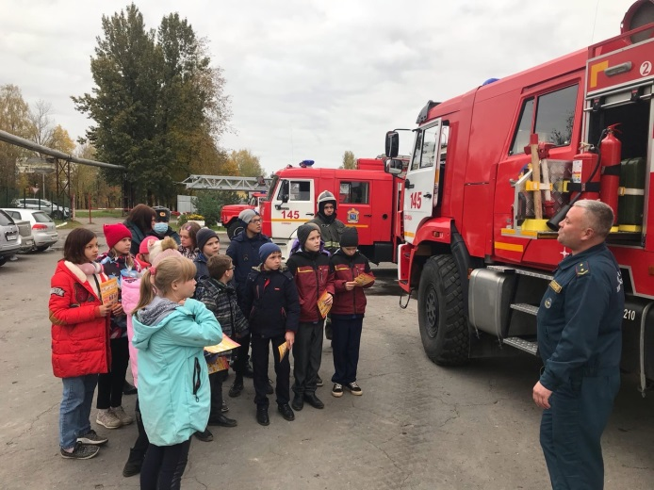
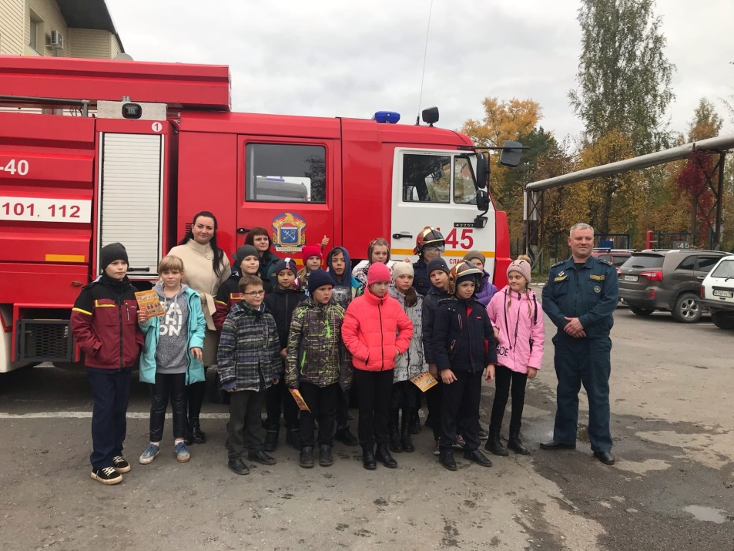
Знакомство со зданием пожарной части. Беседа о пожарной машине. Почему машина красного цвета!?Почему машина оборудована специальными звуковыми «сиренами» и световыми сигналами – «мигалками», рацией!?
Пожарная машина должна очень быстро прибыть к месту пожара, сигнал необходим для беспрепятственного проезда, а по рации водитель может связаться с пожарной частью и другими машинами.

Slide 5
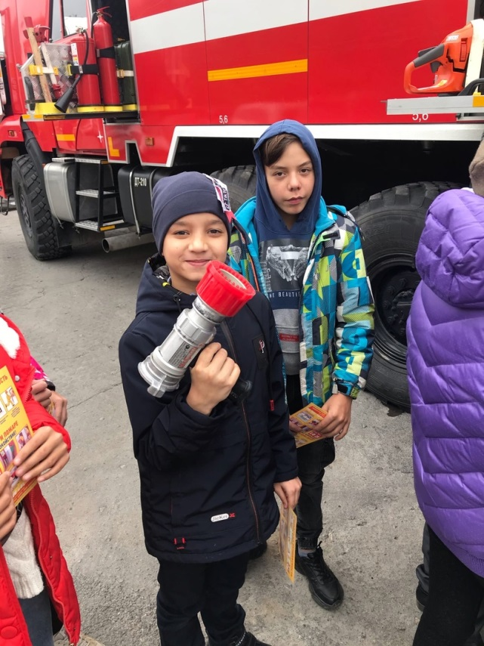
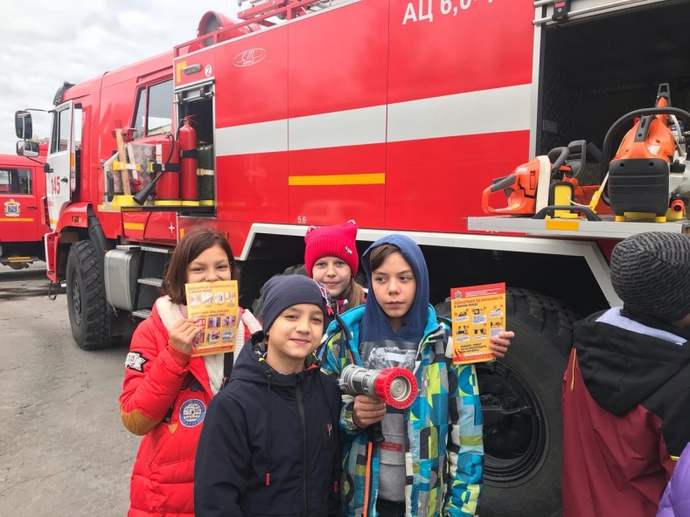
Знакомство детей с профессией пожарного, с особенностями спецодежды, с используемым транспортом, орудиями труда.

Slide 6
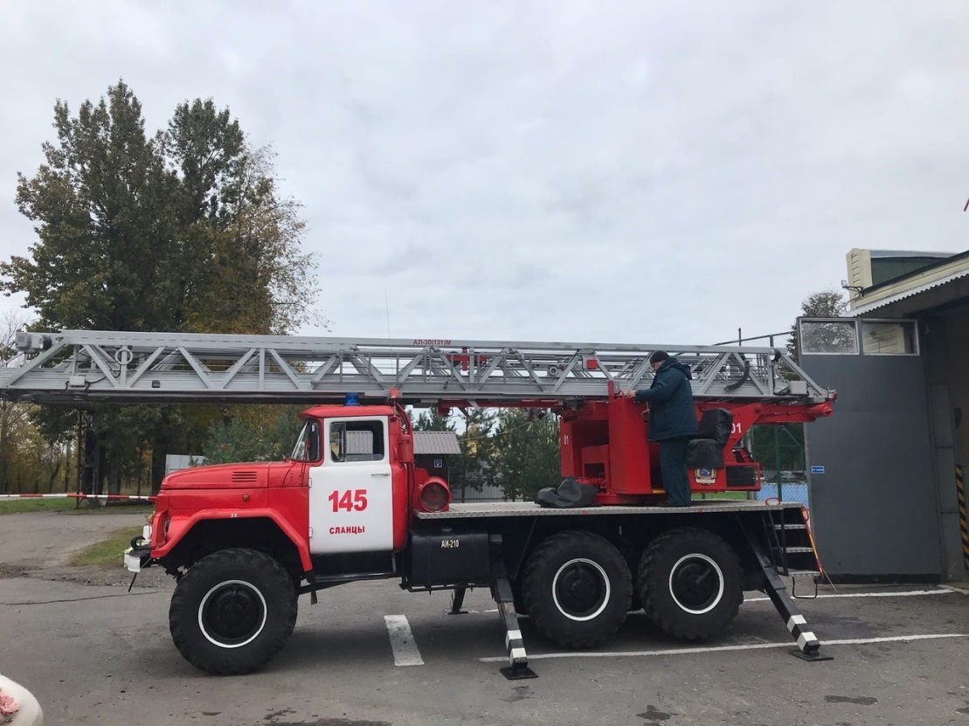
Знакомство детей с профессией пожарного, с особенностями спецодежды, с используемым транспортом, орудиями труда.

Slide 7
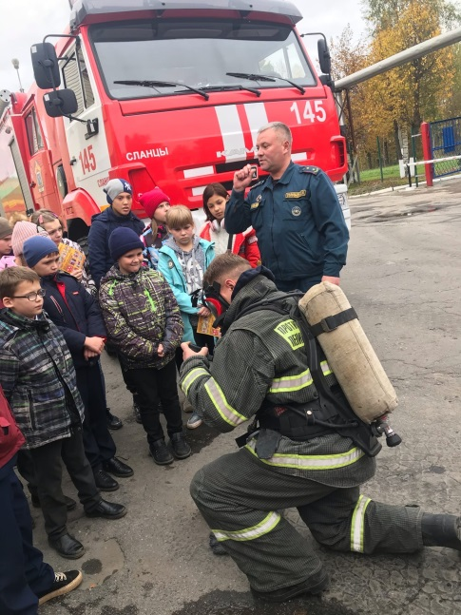
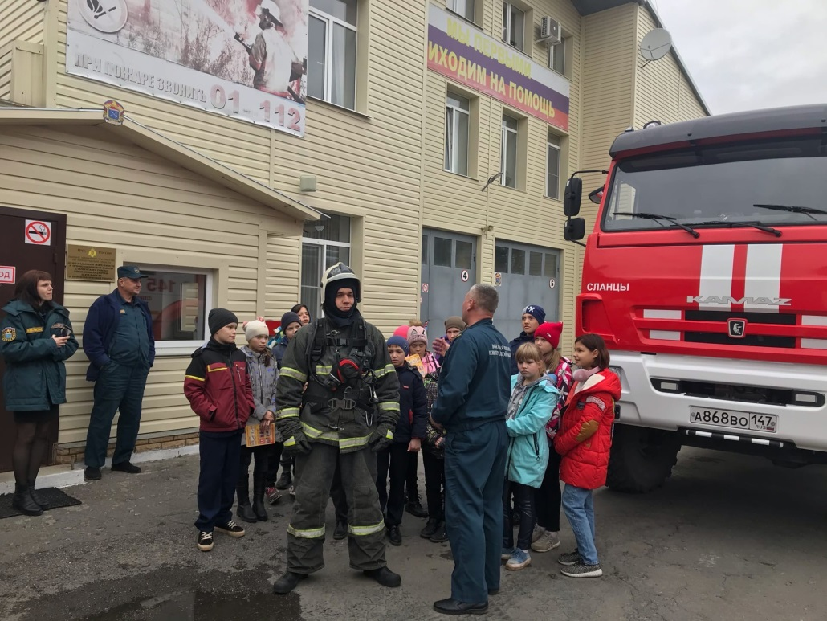
Для того, чтобы пожарные не пострадали во время пожара у них есть специальные комбинезоны из огнеупорных материалов, каска, огнеупорные рукавицы.

Slide 8
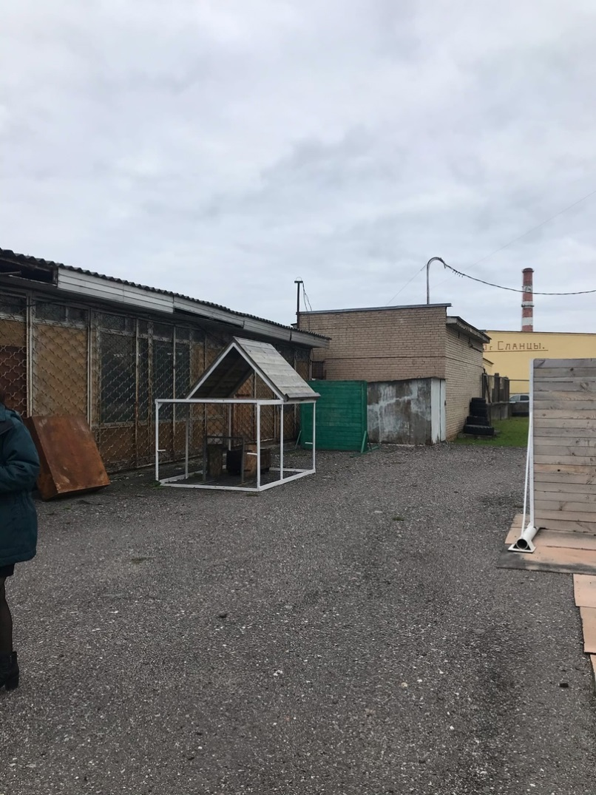
Знакомство с тренировочным домом- 2-ым домом для пожарных. Место, где пожарные тренируются, чтобы быть ловкими, сильными и быстрыми, чтобы в любую минуту, они были готовы , приступить к тушению пожара.

Slide 9
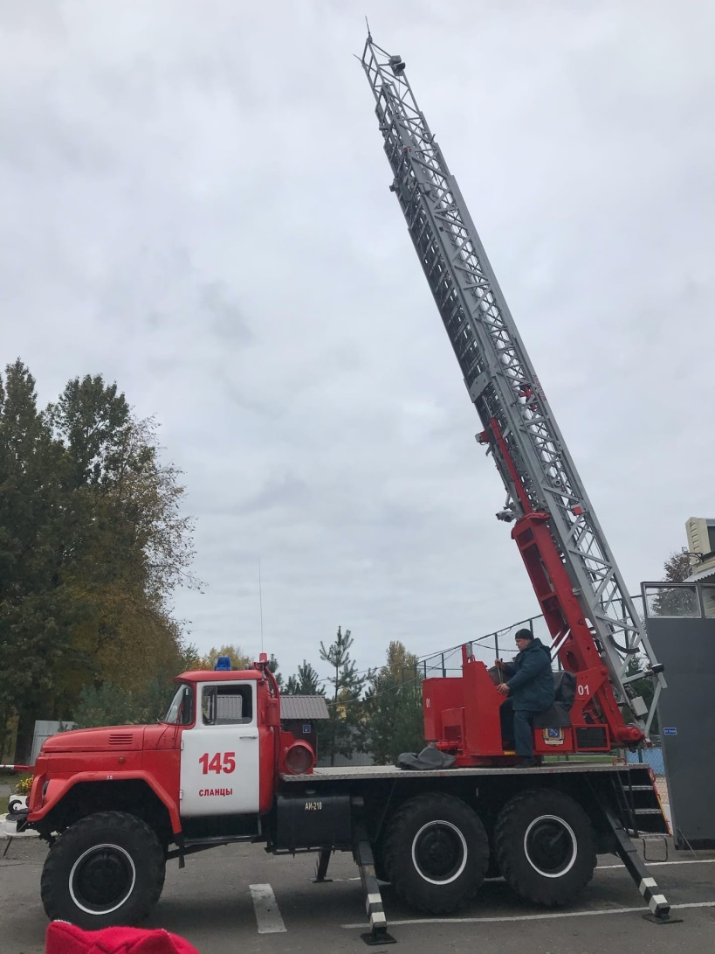
Знакомство с пожарной лестницей.

Slide 10
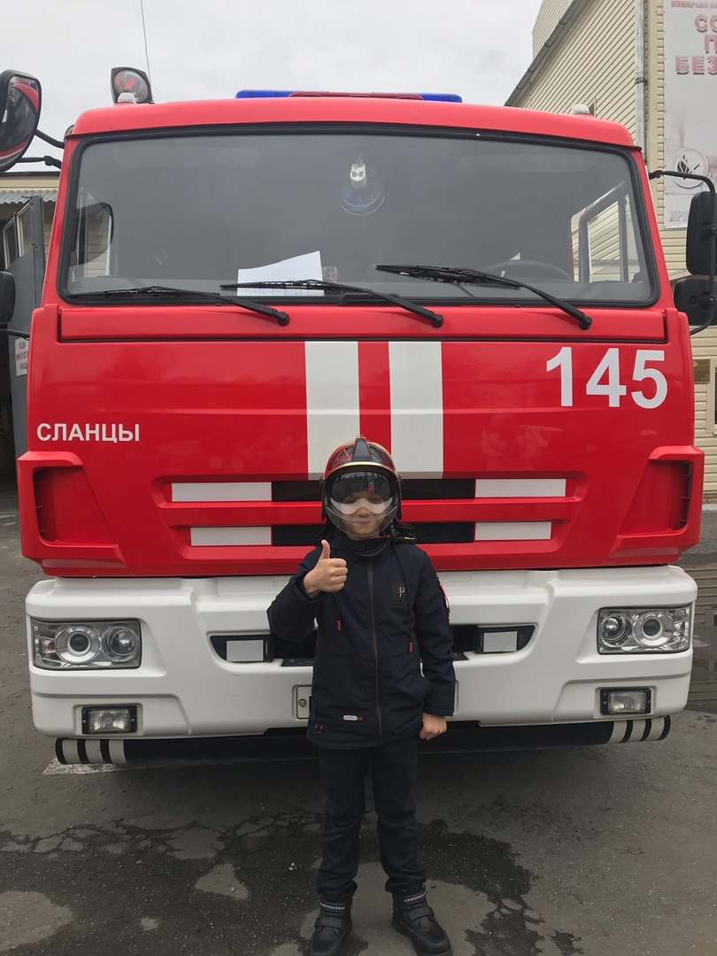
Ребята смогли не только увидеть пожарные машины, но и посидеть за рулем, померить каски, поговорить по рации-в целом, чувствовали себя настоящими пожарными.

Slide 11
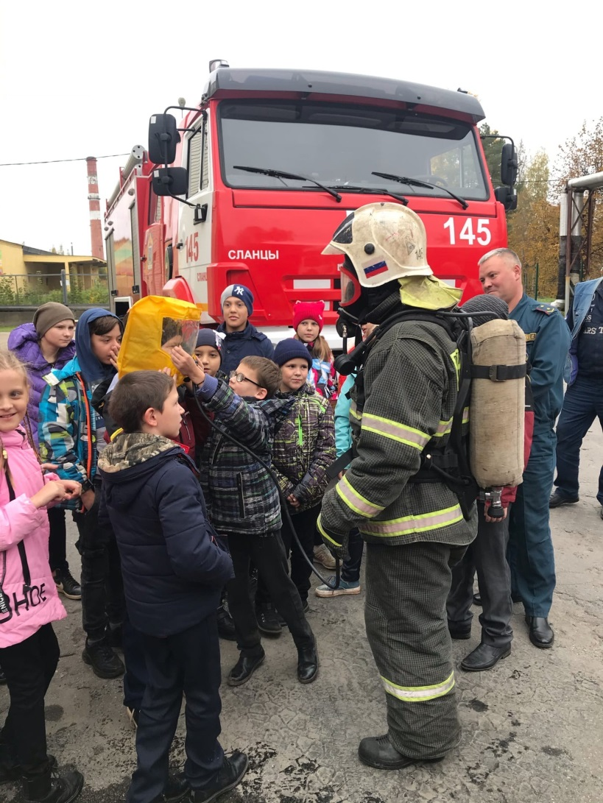
Дети примеряли отдельные элементы специального комбинезона- каску, огнеупорную каску.

Slide 12
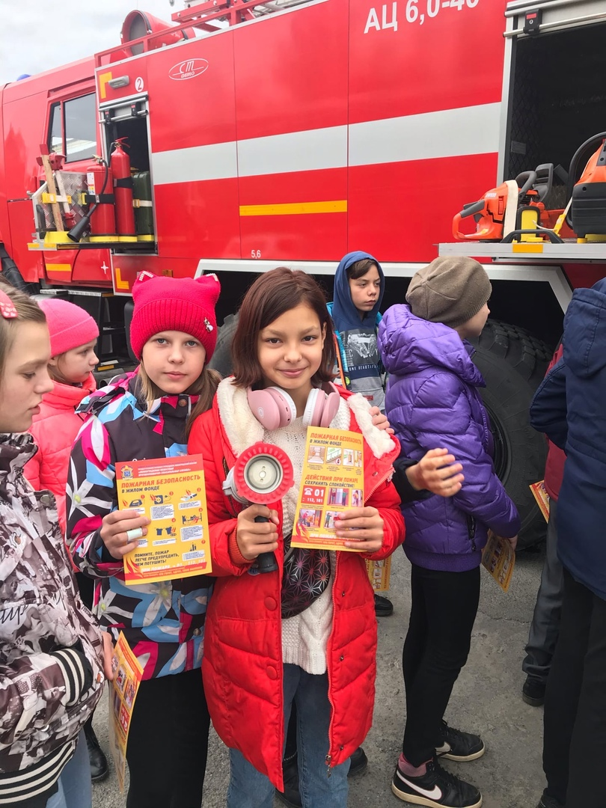
На листовках показаны: последовательность одевания огнеупорного костюма, как пользоваться лестницей-штурмовкой, как правильно одевать противогаз и т.д. Инструктор показывал, как правильно позвонить диспетчеру ,которая принимает вызов о пожаре.

Slide 13
Ребята поблагодарили пожарного за беседу с нами. Дети узнали много полезного и интересного. Спасибо за экскурсию!

